Slide 1
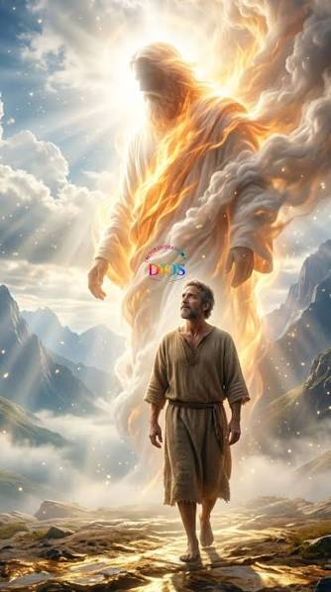

“CAMINÓ ENOC CON DIOS”
MÁS CERCA DE DIOS
ESCUELA SABÁTICA
IGLESIA ADVENTISTA DEL 7° DÍA

Slide 2
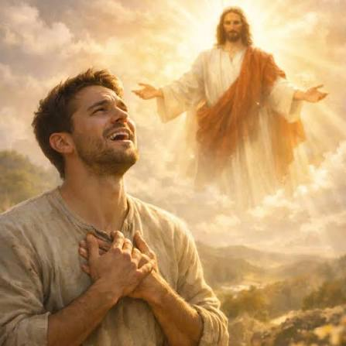
SERVICIO DE CANTO
#205 “DADME LA BIBLIA”, #451 “CERCA MÁS CERCA” Y
#379 “HABLA, SEÑOR, A MI ALMA”.

Slide 3

ORACIÓN DE RODILLAS
Una práctica que sin duda es eficaz para estar más cerca de Dios es la ORACIÓN.
La vida de Enoc revela
como eso es una realidad.
“Por el hecho de que estaba en continua comunión con el cielo y reconocía
constantemente la grandeza y perfección divinas, fue uno de los hombres más humildes.

Slide 4

LECTURA BÍBLICA
Genesis 5:24 (RV60):
“Caminó, pues, Enoc con Dios, y desapareció, porque le llevó Dios”.

Slide 5
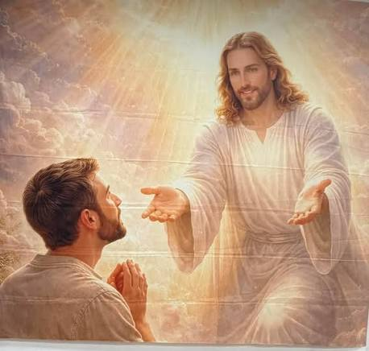
PROPÓSITO
Reflexionar sobre las prácticas cristianas que nos ayudan a estar más cerca de Dios.

Slide 6

INTRODUCCIÓN
Para tener una relación más íntima con alguna persona, es necesario pasar tiempo juntos y desarrollar
ciertas actividades que fortalezcan esa relación. Lo mismo sucede en nuestra relación con Jesús. En este
programa veremos cómo ciertas prácticas nos ayudan a caminar más cerca de Dios, lo haremos a la luz de
la vida del patriarca Enoc.

Slide 7
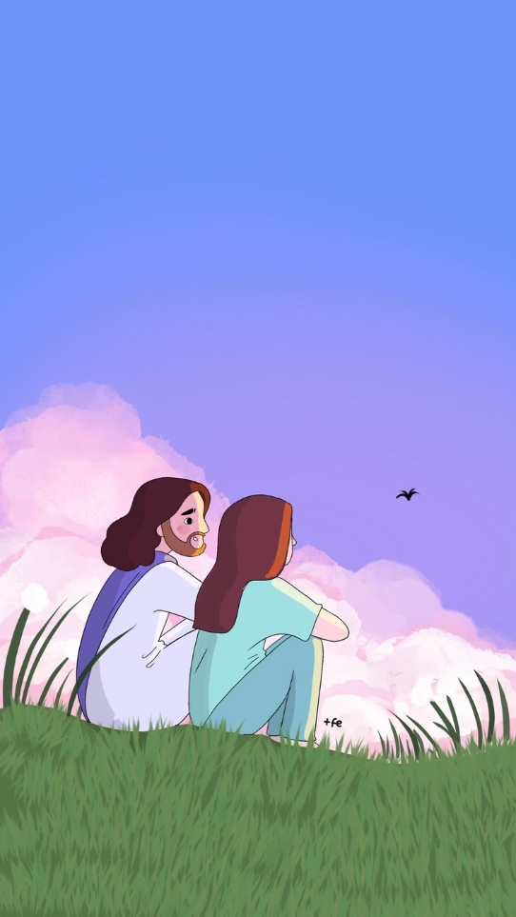
Para tener una relación más íntima
con Jesús debemos saber quiénes somos, debemos tener clara nuestra IDENTIDAD para querer estar
donde pertenecemos.
De Enoc se dice lo siguiente:
“Enoc había amado y temido a Dios y guardado sus
mandamientos. Pertenecía al santo linaje, a los depositarios de la verdadera fe, a los progenitores de la simiente prometida” (PP, p. 63).
Tú y yo pertenecemos al pueblo de Dios, caminemos, vivamos con eso
en nuestra mente y corazón. Así que ¡bienvenidos a este programa, linaje santo del Señor!

Slide 8
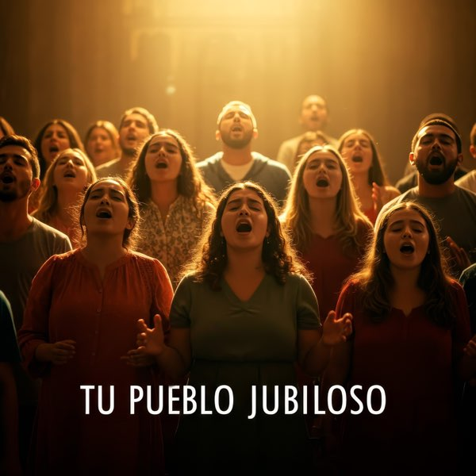
HIMNO DE ALABANZA
# 28

Slide 9
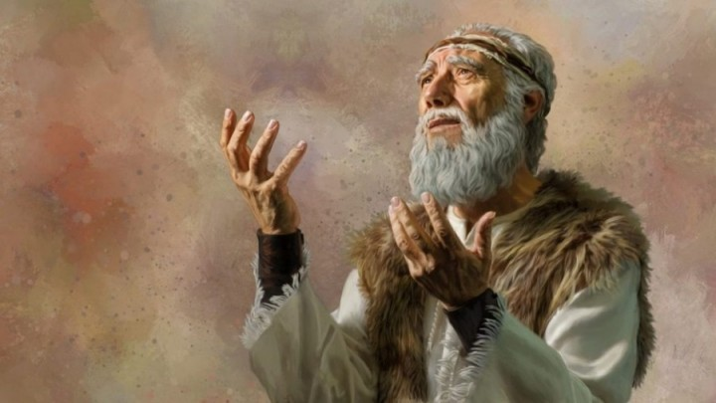
Cuanta más
íntima era su unión con Dios, más profundo era su sentido de su propia debilidad e imperfección…
para él, la oración era el aliento del alma. Vivía en la misma atmósfera del cielo” (PP, p. 64).
Caminemos siempre con una oración en nuestra mente y corazón para estar unidos al Señor. Oremos.

Slide 10
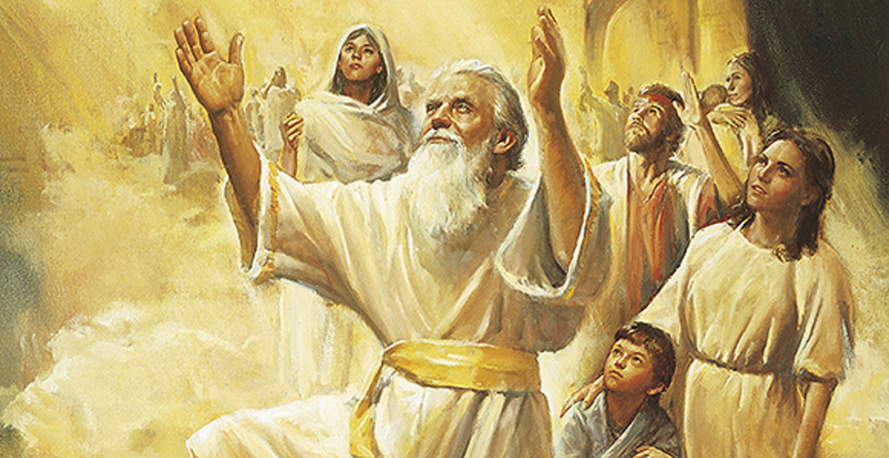
“El andar de Enoc con Dios no era en arrobamiento o en visión, sino en el cumplimiento de los deberes
de su vida diaria. No se aisló de la gente convirtiéndose en ermitaño, pues tenía una obra que hacer para
Dios en el mundo. En el seno de la familia y en sus relaciones con los hombres, como esposo o padre,
como amigo o ciudadano, fue firme y constante siervo de Dios” (PP, p. 64).

Slide 11

Escucharemos el Nuevo Horizonte, para saber cómo ocuparnos de la mejor manera en la obra de Dios y cumplir nuestros deberes con FIDELIDAD en las diversas áreas de la vida de la iglesia; mientras caminamos con él, como lo hiciera
Enoc. “En medio de una vida de activa labor, Enoc mantenía fielmente su comunión con Dios” (PP, p. 66).

Slide 12
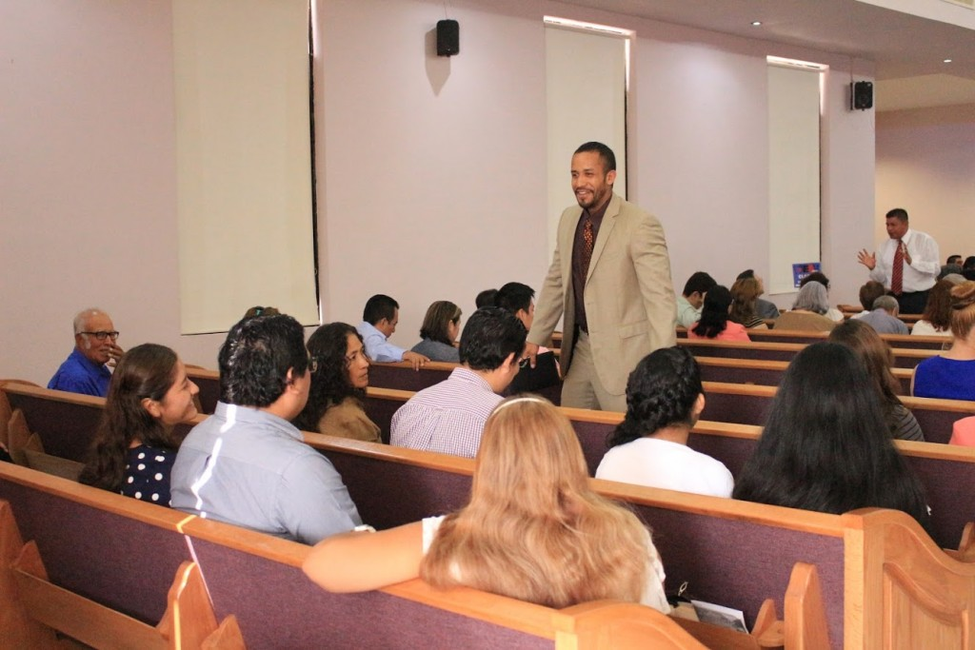
NUEVO HORIZONTE
MEJORAMIENTO
¿CÓMO SE PUEDE MEJORAR LA ESCUELA SABÁTICA?

Slide 13
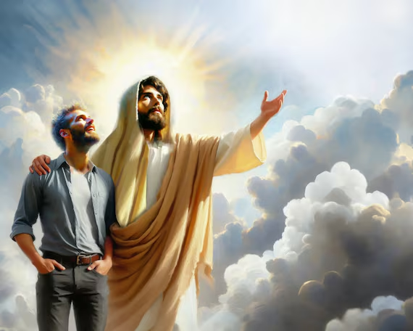
HIMNO DE ALABANZA
#354 “VOY CAMINANDO”.

Slide 14


MISIONERO MUNDIAL
ESPAÑA

Slide 15
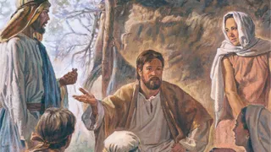
“Enoc se convirtió en el predicador de la justicia y dio a conocer al pueblo lo que Dios le había revelado.
Los que temían al Señor buscaban a ese hombre santo, para compartir su instrucción y sus oraciones.
También trabajó públicamente, dando los mensajes de Dios a todos los que querían oír las palabras de
advertencia” (PP, p. 65). Como vemos Enoc cumplía fielmente la MISIÓN, mientras caminaba con Dios.

Slide 16

INFORME
SECRETARIAL

Slide 17
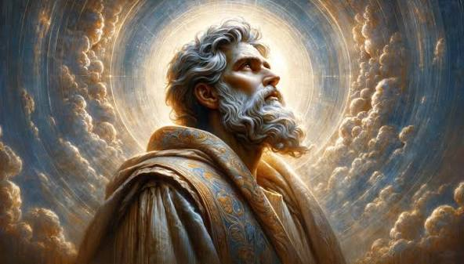
“Después de permanecer algún tiempo entre la gente, trabajando para beneficiarla mediante la instrucción
y el ejemplo, se retiraba con el fin de estar solo, para satisfacer su sed y hambre de aquella divina sabiduría
que únicamente Dios puede dar… Cuando regresaba de estar en comunión con Dios, hasta los impíos miraban con reverencia ese sello del cielo en su semblante” (PP, p. 66).

Slide 18
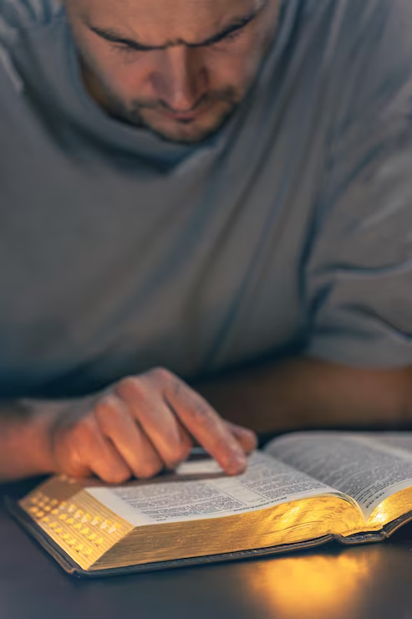
Así como Enoc, nosotros cada día
debemos pasar tiempo con Dios mediante el ESTUDIO DE LA BIBLIA, fuente de sabiduría divina, para poder caminar con Dios.

Slide 19
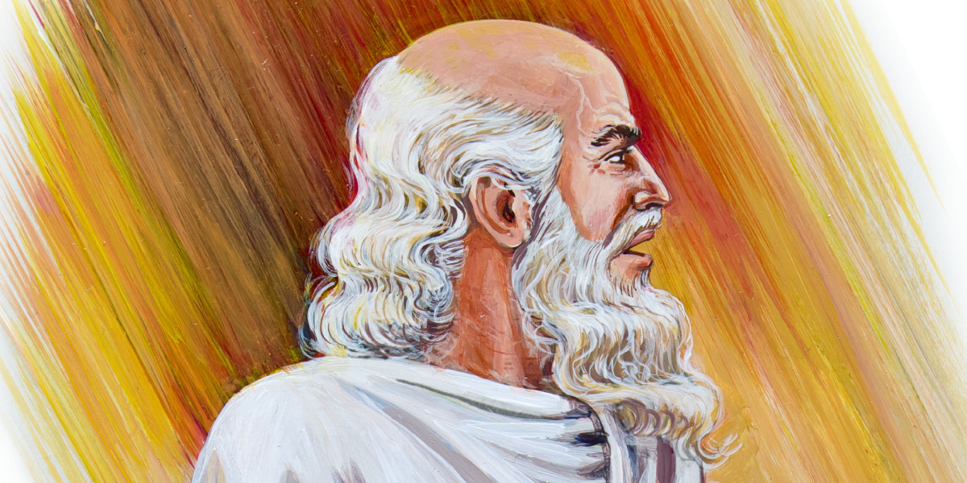
“La desaparición de Enoc se sintió en la tierra.
La voz de instrucción y amonestación que se había escuchado día tras día se echó de menos” (PP, p. 67).

Slide 20

“Los hombres de aquel entonces se burlaron de la insensatez del que no procuraba acumular oro o plata,
no adquirir bienes terrenales. Pero el corazón de Enoc estaba puesto en los tesoros eternos.
Había contemplado la ciudad celestial. Había visto al Rey en su gloria en medio de Sión. Su mente, su corazón
y su conversación se concentraban en el cielo.

Slide 21

Cuanto mayor era la intimidad, tanto más intenso era su deseo de morar en el hogar de Dios. Mientras permaneció en la tierra, vivió por la fe en el reino de luz”. (PP, p. 66)

Slide 22
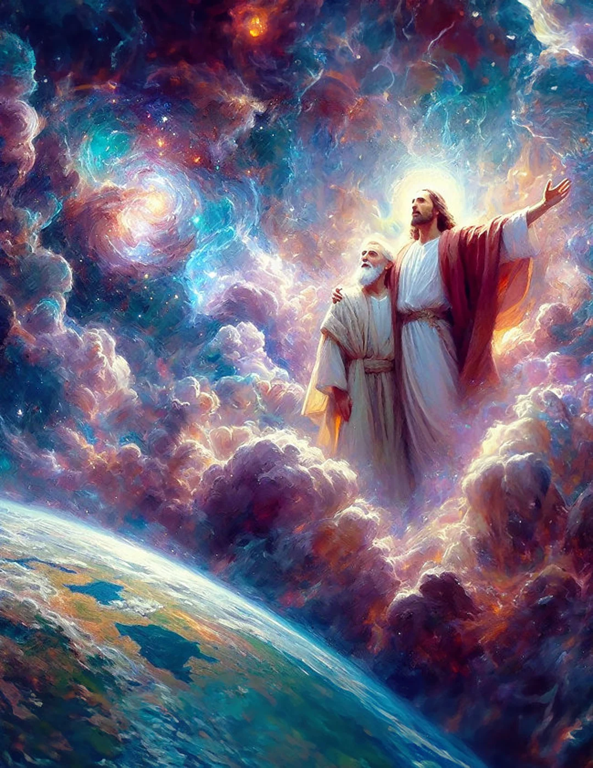
“Bienaventurado los de limpio corazón, porque ellos verán a Dios”
(Mateo 5:8). “Durante trecientos años
Enoc buscó la pureza del alma, para estar en armonía con el cielo. Durante tres siglos anduvo con Dios.
Día tras día anheló una unión más íntima; esa comunión se hizo más y más estrecha, hasta que Dios lo llevó consigo.

Slide 23
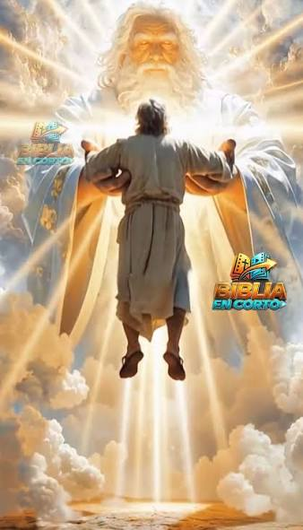
Había llegado al umbral del mundo eterno, a un paso de la tierra de los bienaventurados; se le abrieron los portales, y continuando su andar con Dios, tanto tiempo proseguido en la tierra, entró por
las puertas de la santa ciudad. Fue el primero de los hombres que llegó allí” (PP, p. 67). Así como Enoc fue llevado al cielo, así el Señor quiere llevarnos cuando venga por segunda vez. Pero tenemos que
aprender a caminar con él. Sigamos aquellas prácticas que nos acercan más a Dios.

Slide 24
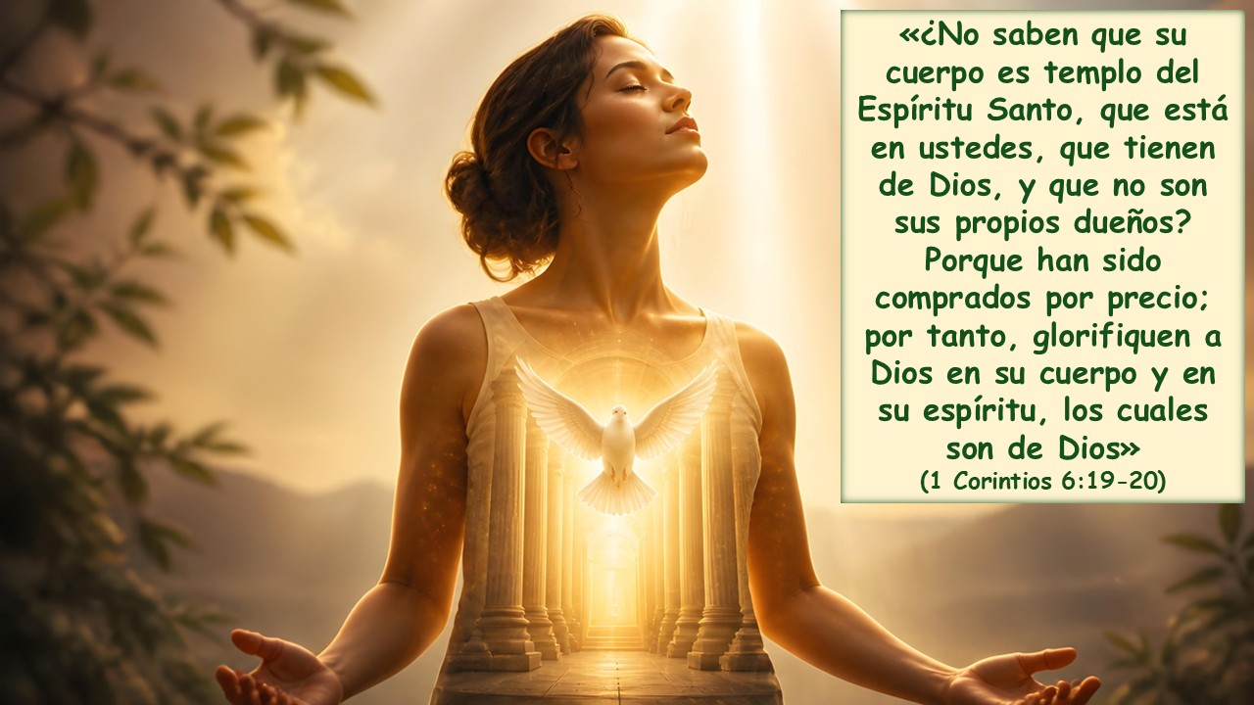
VERSÍCULO PARA MEMORIZAR

Slide 25
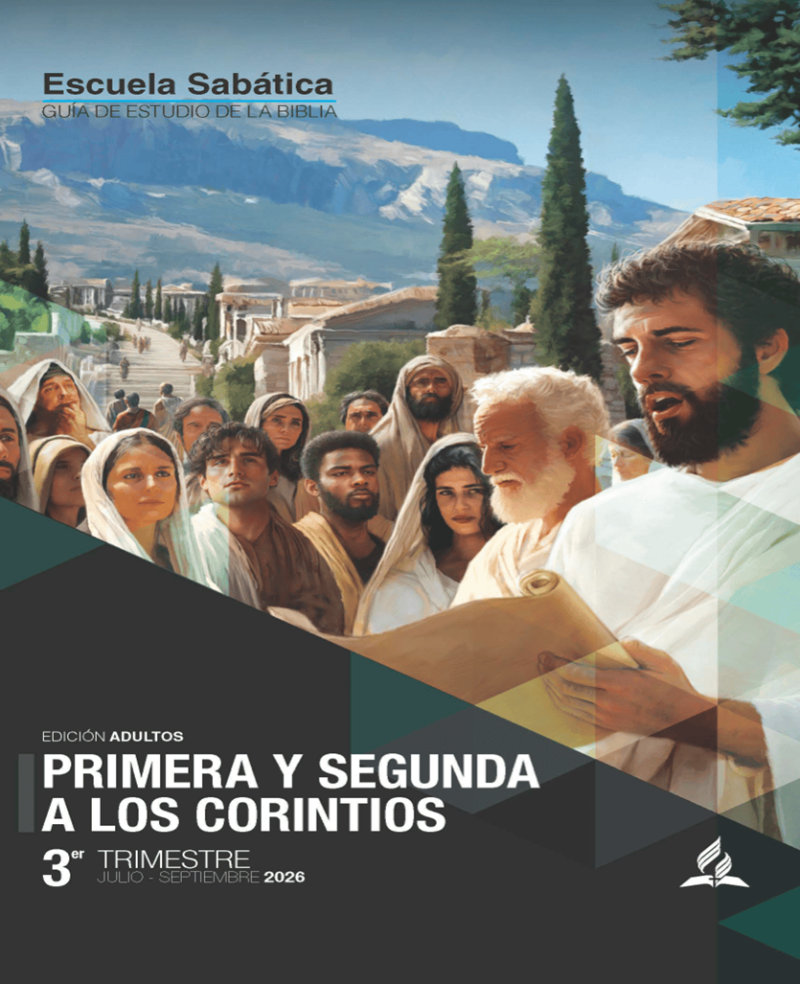
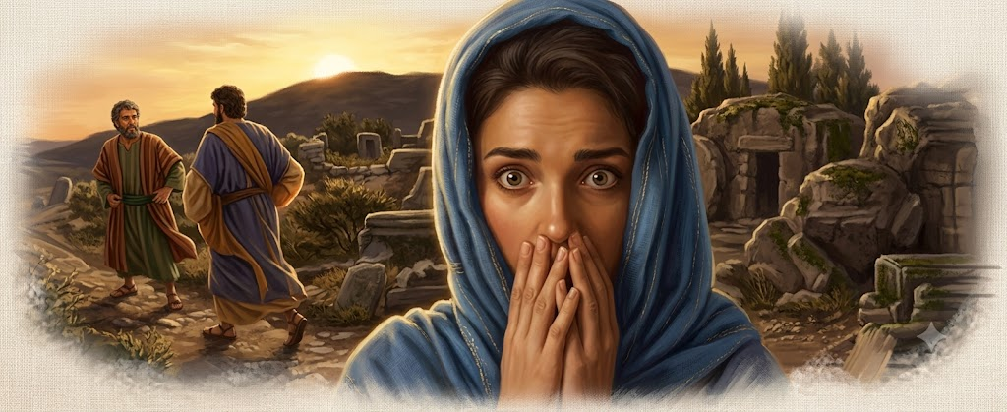
REPASO DE LA LECCIÓN # 4
EL PECADO EN LA IGLESIA

Slide 26
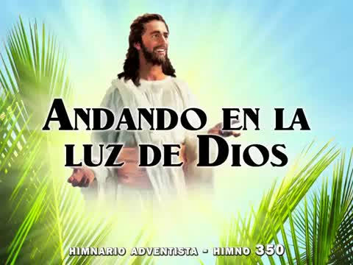
HIMNO FINAL

Slide 27
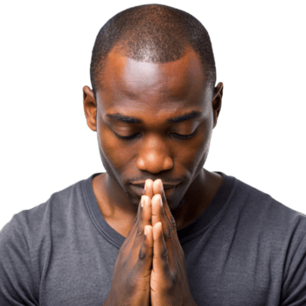
ORACIÓN FINAL

Slide 28


